Slide 1
Chöông 5 – NÖÔÙC TREÂN TRAÙI ÑAÁT
Tiết 38 - Bài 21:
BIỂN VÀ ĐẠI DƯƠNG

Slide 2
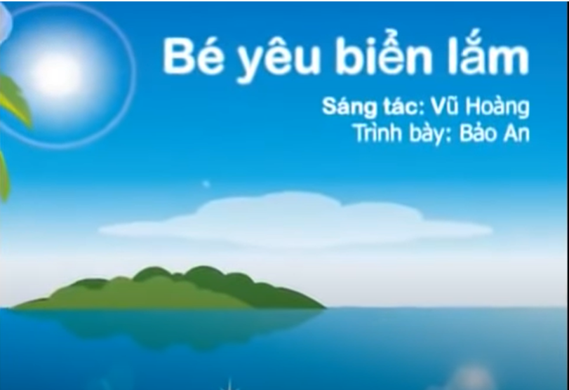
KHỞI ĐỘNG
Các em cùng xem video
Nguồn Youtobe

Slide 3
BÀI 21. BIỂN VÀ ĐẠI DƯƠNG
Qua đoạn Video vừa xem hãy trả lời các câu hỏi sau:
Em đã biết gì về Biển và đại dương? K | Em muốn biết gì về Biển và đại dương? W | Em đã được học gì về Biển và đại dương ở Tiểu học? L

Slide 4
Chöông 5 – NÖÔÙC TREÂN TRAÙI ÑAÁT
Tiết 38 - Bài 21:
BIỂN VÀ ĐẠI DƯƠNG
Nội DUNG bài học
1. Đại dương thế giới.
2. Nhiệt độ, độ muối của biển.
3. Sự vận động của biển và đại dương.
Nội dung ghi bài vào vở.

Slide 5
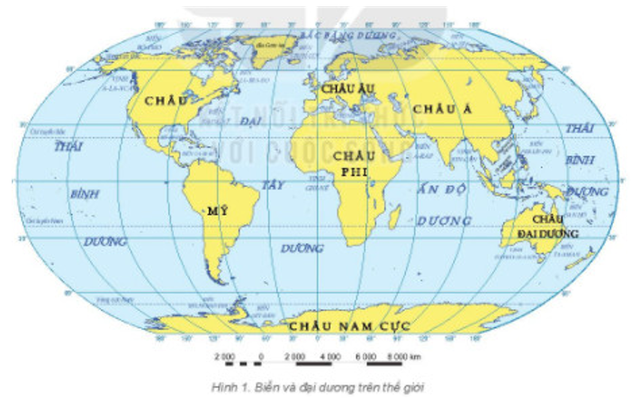
BÀI 18. BIỂN VÀ ĐẠI DƯƠNG
Bắc Băng Dương
Quan sát lược đồ Hình 1
- Kể tên các đại dương và đặc điểm của các đại dương.
Thái Bình Dương
Thái Bình Dương
- Đại dương nào có diện tích lớn nhất? Đại dương nào có diện tích nhỏ nhất?
Đại Tây Dương
Ấn Độ Dương
- Xác định vị trí các đại dương trên lược đồ trống ( phiếu học tập).

Slide 6
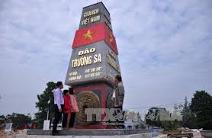
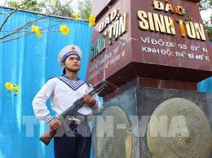
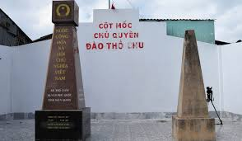
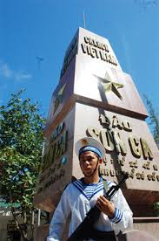

Slide 7
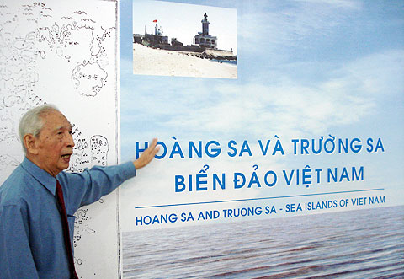

Slide 8
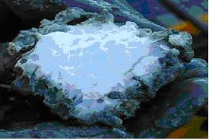
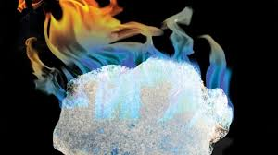
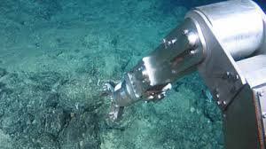
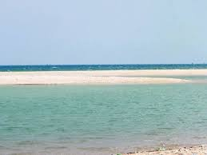
Nguồn tài nguyên băng cháy và đất hiếm trên Biển Đông.

Slide 9
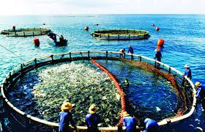
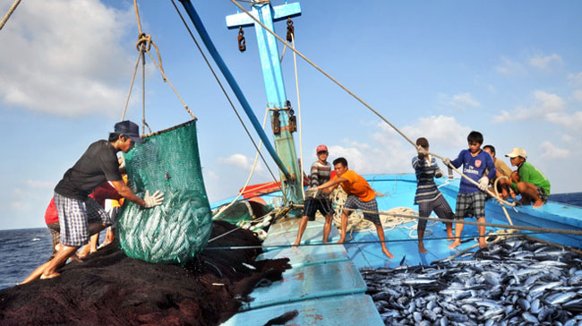
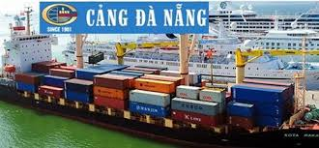
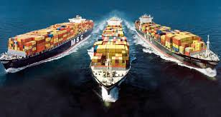
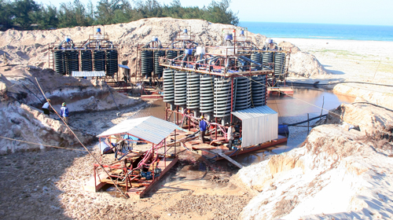
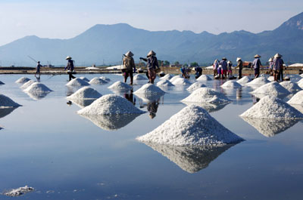
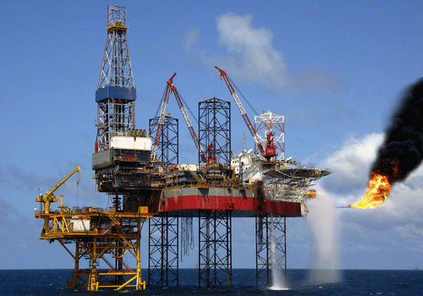
KINH TẾ BIỂN

Slide 10
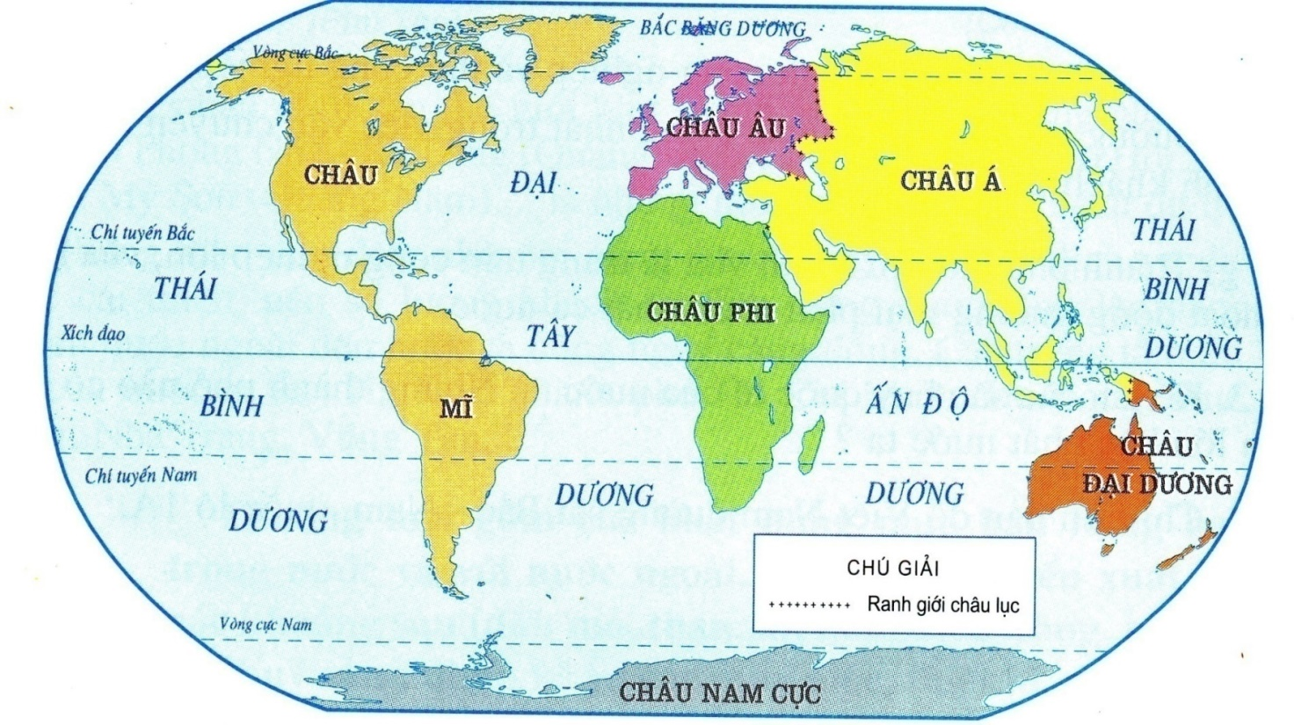
BÀI 21. BIỂN VÀ ĐẠI DƯƠNG
1. Đại dương thế giới:
Gồm 4 đại dương: Thái Bình Dương, Đại Tây Dương, Ấn Độ Dương và Bắc Băng Dương.
2. Nhiệt độ, độ muối của biển:
- Nhận xét sự thay đổi của độ muối và nhiệt độ giữa vùng biển nhiệt đới với vùng biển ôn đới?

Slide 11
BÀI 21. BIỂN VÀ ĐẠI DƯƠNG
1. Đại dương thế giới:
Gồm 4 đại dương: Thái Bình Dương, Đại Tây Dương, Ấn Độ Dương và Bắc Băng Dương.
2. Nhiệt độ, độ muối của biển:
a. Nhiệt độ:
Nhiệt độ của vùng biển thay đổi theo độ sâu, vĩ độ và theo mùa.
b. Độ muối :
- Tại sao nước biển lại mặn? Độ muối đó do đâu mà có?
Độ muối trung bình của nước biển là bao nhiêu ?

Slide 12
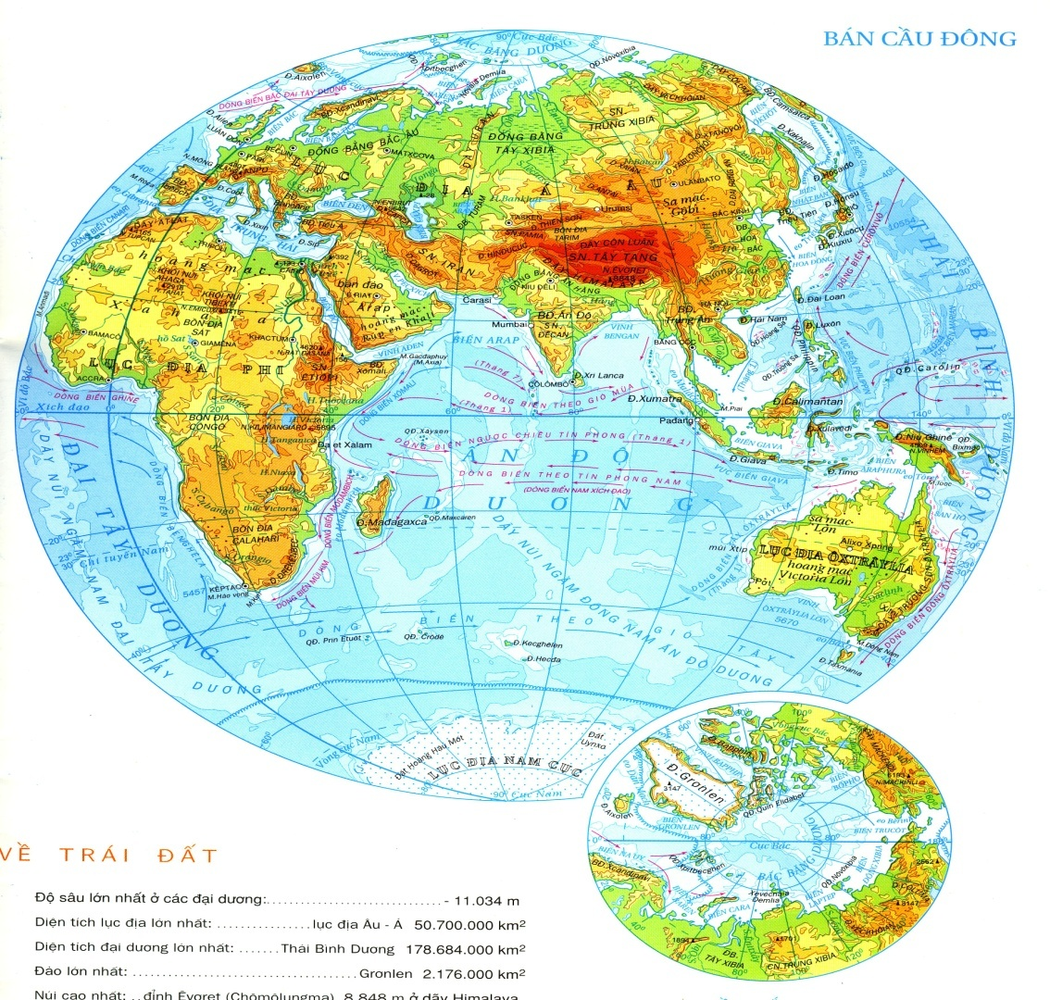
Biển Đông
(33 ‰)
Biển Đen (17-22 ‰)
Hồng Hải (41 ‰)
Tại sao độ muối của vùng chí tuyến cao hơn những vùng khác?
Biển Đông có độ muối là bao nhiêu ?
Giải thích vì sao biển Đỏ (Hồng Hải) lại mặn hơn biển Đen ( Hắc Hải)

Slide 13
BÀI 21. BIỂN VÀ ĐẠI DƯƠNG
2. Nhiệt độ, độ muối của biển :
a. Nhiệt độ :
b. Độ muối :
Độ muối trung bình của nước biển và đại dương là 35 ‰.
3. Sự vận động của biển và đại dương:

Slide 14
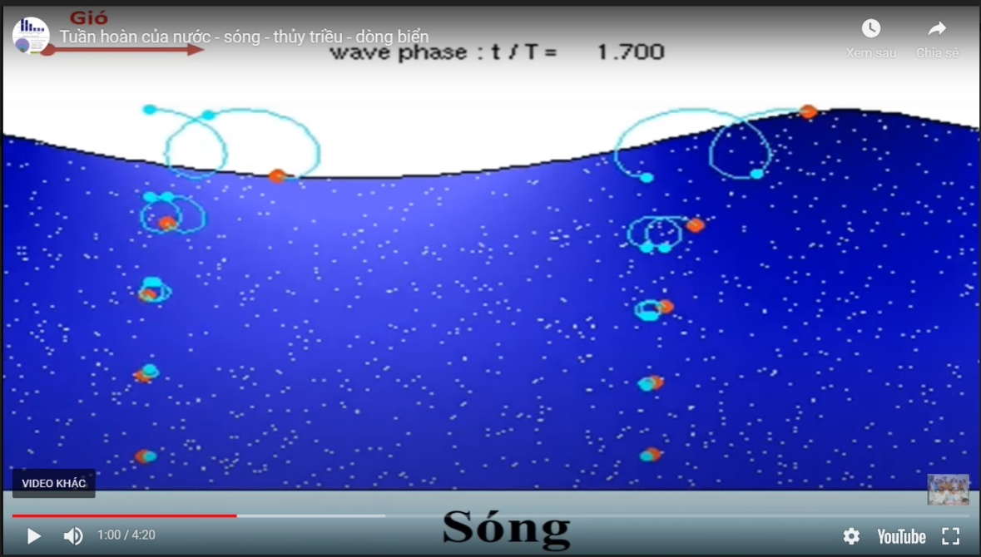
BÀI 21. BIỂN VÀ ĐẠI DƯƠNG
3. Sự vận động của biển và đại dương:
- Có 3 sự vận động chính: sóng, thủy triều, dòng biển.
- Biển có những hình thức vận động nào?
xem clip về sự vận động của biển
Nguồn YouTube

Slide 15
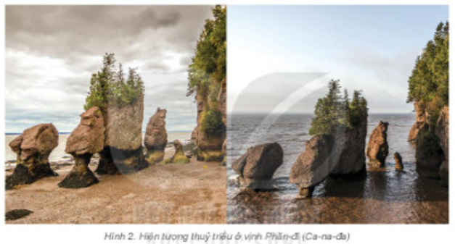
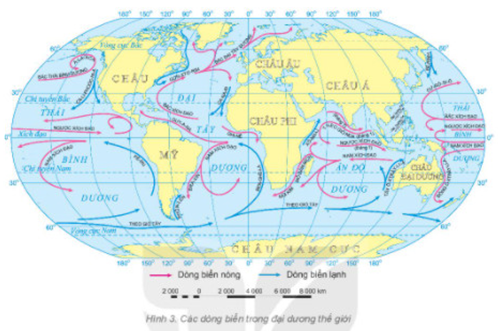
Dựa vào hình 2, 3 và hoàn thành phiếu học tập:
Hình thức vận động | Khái niệm | Nguyên nhân
Sóng biển
Thủy triều
Dòng biển

Slide 16
THẢO LUẬN 5’
Dựa vào nội dung SGK, hình 2 ,3 , em hãy cho biết:
NHÓM | CÂU HỎI
Nhóm 1, 2 | - Trình bày hiện tượng thủy triều ( biểu hiện và nguyên nhân) - Nêu những ảnh hưởng của sóng biển trong thực tiễn.
Nhóm 3, 4 | - Trình bày hiện tượng sóng biển ( biểu hiện và nguyên nhân) - Ứng dụng của thủy triều trong thực tế
Nhóm 5, 6 | - Thế nào là dòng biển? Nguyên nhân sinh ra dòng biển? - Kể tên hai dòng biển nóng và lạnh ở Thái Bình Dương và Đại Tây Dương.
Các nhóm thảo luận và cử đại diện lên trình bày.

Slide 17
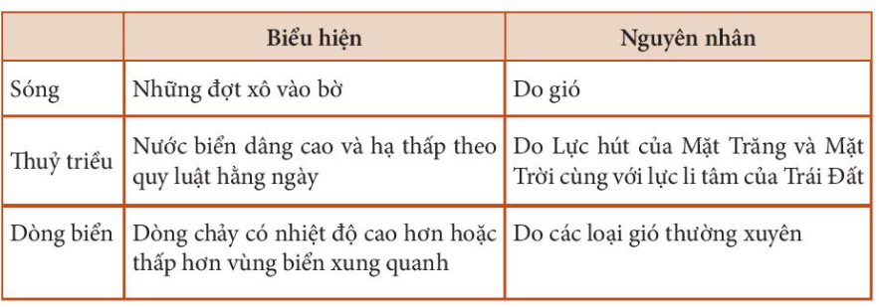
BÀI 21. BIỂN VÀ ĐẠI DƯƠNG
3. Sự vận động của biển và đại dương:

Slide 18
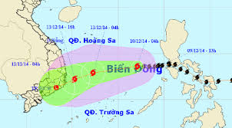
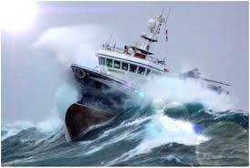
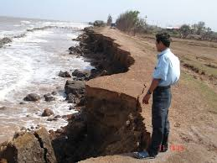
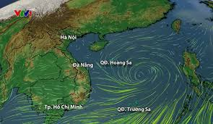
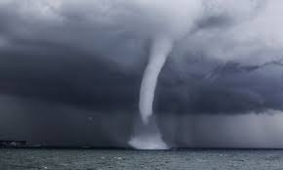
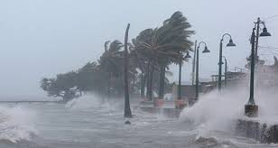
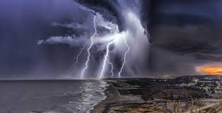
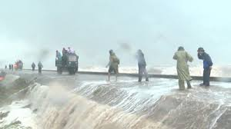
THIÊN TAI

Slide 19
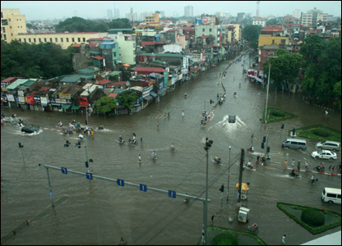
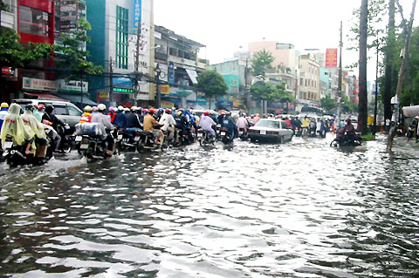
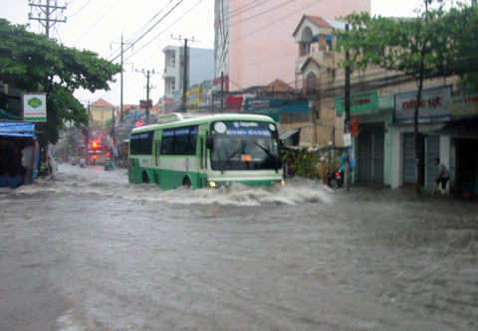
Hậu quả của triều cường

Slide 20
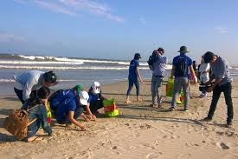
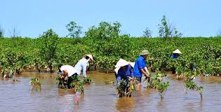
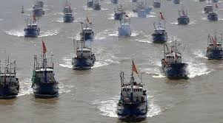
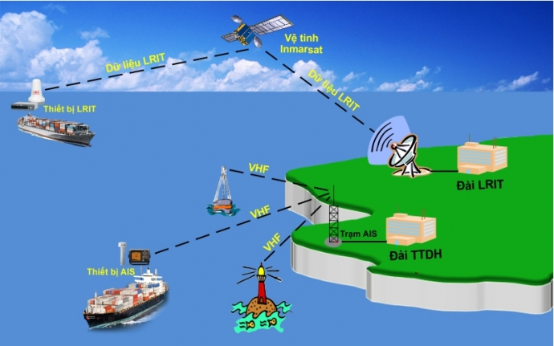
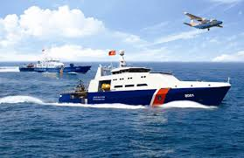
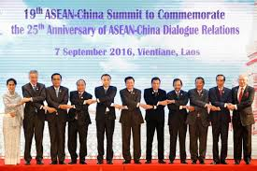
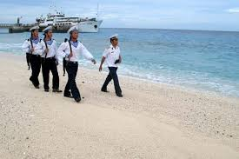
Đánh bắt xa bờ để giữ biển
GIẢI PHÁP

Slide 21
LUYỆN TẬP
Dựa vào kiến thức đã học, em hãy :
1. Lập sơ đồ thể hiện 3 dạng vận động chính của nước biển và đại dương. ( phải đảm bảo: tính chính xác, tính trực quan, tính thẩm mỹ)
2. Tìm mối quan hệ giữa nhiệt độ và độ muối của nước biển và đại dương
3. Làm các bài tập trong SBT.
Các nhóm thảo luận và cử đại diện lên trình bày.

Slide 22
Lập sơ đồ thể hiện 3 dạng vận động chính của nước biển và đại dương.
Hình thức vận động của biển.
Sóng
Là sự chuyển động tại chỗ của các lớp nước trên mặt .
Nguyên nhân: do gió
Thủy triều
Là hiện tượng nước biển dâng lên, hạ xuống trong một thời gian nhất định (trong ngày).
Dòng biển
Nguyên nhân: do lực hút của Mặt Trăng và Mặt Trời.
Là các dòng nước chảy trong biền và đại dương
Nguyên nhân: do hai loại gió thường xuyên thổi trên Trái Đất ( Tín Phong, gió Tây ôn đới).

Slide 23
2. Tìm mối quan hệ giữa nhiệt độ và độ muối của nước biển và đại dương
Sự thay đổi của nhiệt độ tỉ lệ thuận với độ bốc hơi, do đó sự thay đổi nhiệt độ cũng tỉ lệ thuận với độ muối

Slide 24
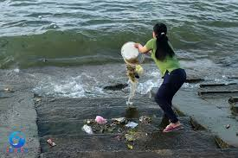
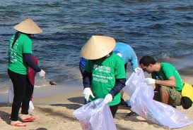
Em có cảm nghĩ gì khi quan sát hai bức ảnh trên
Là học sinh em có những hành động thiết thực nào để góp phần giữ gìn, bảo vệ môi trường biển đảo của Việt Nam.

Slide 25
Những thông điệp về bảo vệ môi trường

Slide 26
VẬN DỤNG – MỞ RỘNG
Dựa vào kiến thức đã học, em hãy cho biết:
Em hãy phân biệt ba dạng vận động của nước biển và đại dương: sóng, thủy triều và dòng biển.
Các nhóm thảo luận rồi trình bày vào phiếu học tập và giấy A0, cử đại diện lên trình bày.

Slide 27
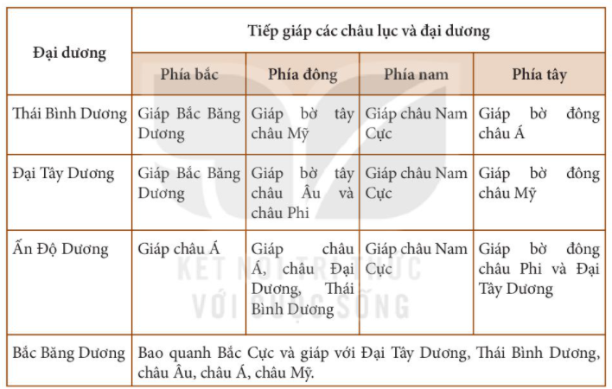
VẬN DỤNG – MỞ RỘNG
Dựa vào kiến thức đã học, em hãy cho biết:
Các đại dương tiếp giáp với các đại dương và châu lục nào?
Các nhóm thảo luận rồi trình bày vào phiếu học tập và giấy A0, cử đại diện lên trình bày.

Slide 28
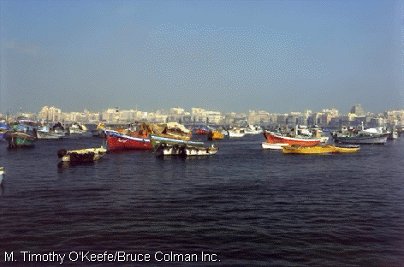
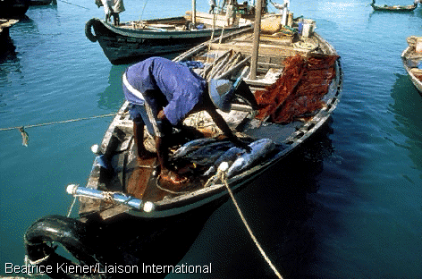
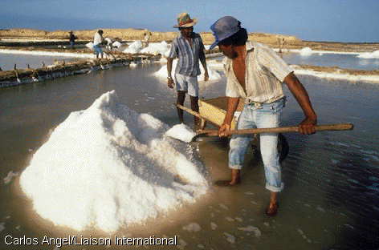
Hàng hải
Đánh bắt cá
Sản xuất muối

Slide 29
KINH TẾ BIỂN

Slide 30
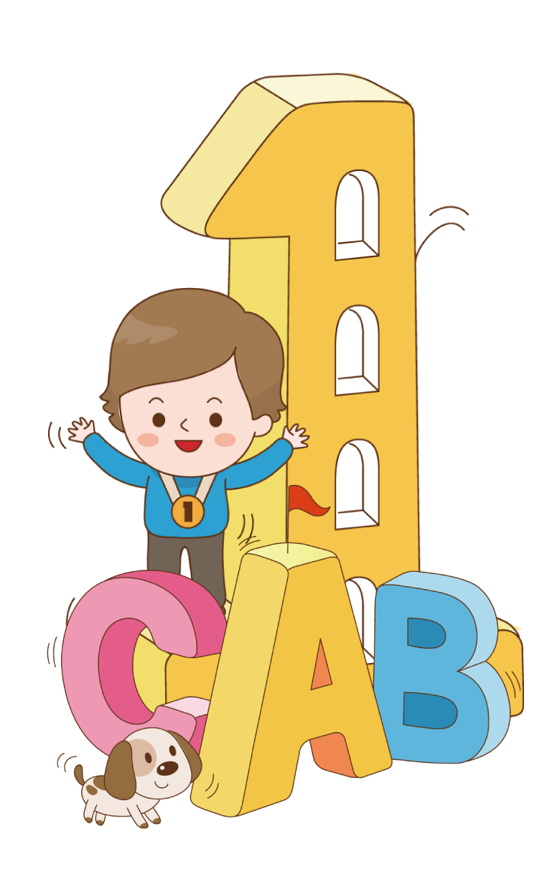
* Chuẩn bị cho tiết học sau:
1/ Em hãy phân biệt ba dạng vận động của nước biển và đại dương sóng, thủy triều, dòng biển.
2/ Sưu tầm thông tin về việc con người khai thác năng lượng từ sóng và thuỷ triều.
3/ Hãy sưu tầm tư liệu về ảnh hưởng của dòng biển nóng và dòng biển lạnh đối với các vùng ven bờ nơi chúng chảy qua.

